Slide 1

显示器及其接口
单片机系统中常用的显示器有：
发光二极管LED(Light Emitting Diode)显示器、液晶LCD(Liquid Crystal Display)显示器、CRT显示器等。LED、LCD显示器有两种显示结构：段显示（7段、米字型等）和点阵显示（5×8、8×8点阵等）。

Slide 2
3. LED数码显示方式及电路
（1）静态显示方式
LED显示器工作方式有两种：静态显示方式和动态显示方式。静态显示的特点是每个数码管必须接一个8位锁存器用来锁存待显示的字形码。送入一次字形码显示字形一直保持，直到送入新字形码为止。这种方法的优点是占用CPU时间少，显示便于监测和控制。缺点是硬件电路比较复杂，成本较高。

Slide 3
（2）动态显示
动态显示的特点是将所有位数码管的段选线并联在一起，由位选线控制是哪一位数码管有效。这样一来，就没有必要每一位数码管配一个锁存器，从而大大地简化了硬件电路。选亮数码管采用动态扫描显示。所谓动态扫描显示即轮流向各位数码管送出字形码和相应的位选，利用发光管的余辉和人眼视觉暂留作用，使人的感觉好像各位数码管同时都在显示。动态显示的亮度比静态显示要差一些，所以在选择限流电阻时应略小于静态显示电路中的。

Slide 4
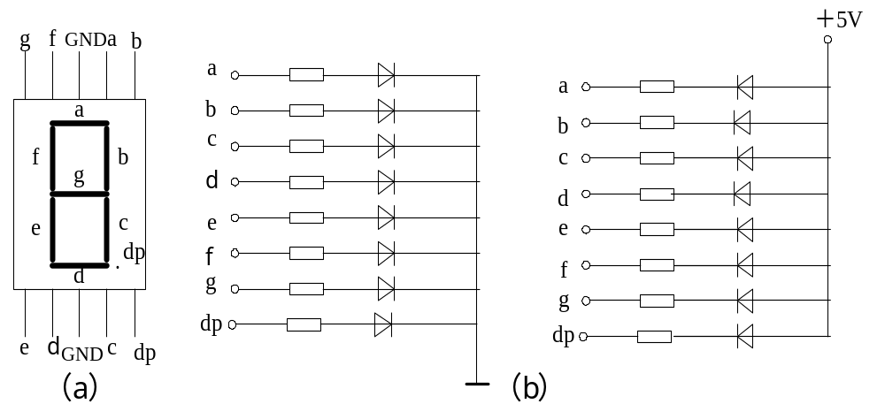
七段LED显示器
使用LED显示器时，要注意区分这两种不同的接法。为了显示数字或字符，必须对数字或字符进行编码。七段数码管加上一个小数点，共计8段。因此为LED显示器提供的编码正好是一个字节。用共阴LED显示器显示16进制数的编码已列在下表。

Slide 5
共阴数码管码表
0x3f , 0x06 , 0x5b , 0x4f , 0x66 , 0x6d ,
0 1 2 3 4 5
0x7d , 0x07 , 0x7f , 0x6f , 0x77 , 0x7c ,
6 7 8 9 A B
0x39 , 0x5e , 0x79 , 0x71 , 0x00
C D E F 无显示

Slide 6
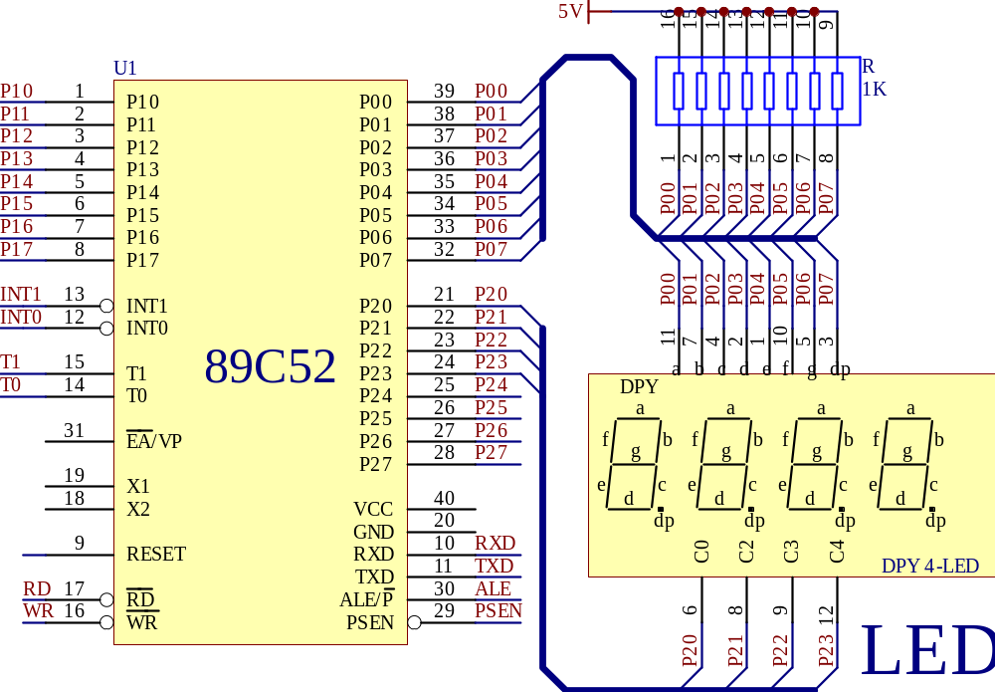

Slide 7
